Slide 1

Образовательный эксперимент: «Регламентированное использование ИИ в расчетно-аналитических заданиях»
Мирошниченко Ольга Сергеевна,
профессор кафедры экономики и финансов ФЭИ ТюмГУ, доктор экономических наук
· ИИ-Интенсив ППС ТюмГУ, II этап · 2026

Slide 2

Пространство эксперимента
Дисциплина
«Банковское дело 1» — практическое занятие, 180 минут
Сентябрь–октябрь 2026
Аудитория
4 курс, бакалавриат
38.03.01 Экономика
Очная форма
Формат работы
Малые группы
до 3 человек

Slide 3


Проблема: неконтролируемое использование ИИ снижает качество обучения
Снижение когнитивных усилий
Компетенции не формируются
Противоречие
ИИ способен повышать качество обучения при правильной интеграции и нивелировать необходимую работу обучающегося при бесконтрольном применении.
Студент получает готовый ответ, минуя необходимую мыслительную работу — ключевые профессиональные навыки не закрепляются.
студент перестает думать самостоятельно
Снижение вовлеченности
нерегламентированное использование ИИ ведёт к падению вовлечённости

Slide 4
ОСНОВНАЯ ИДЕЯ
для переформатирования деятельности обучающихся с целью достижения образовательных результатов, сохранения / усиления когнитивных усилий и вовлеченности в условиях использования ИИ необходим шаблон (оболочка), в котором будут работать обучающиеся при выполнении расчетно-аналитических заданий;
шаблон (оболочка) расчетно-аналитических заданий предполагает регламентированное использование ИИ.

Slide 5
Исследовательский вопрос и гипотеза
Увеличивает ли регламентированное использование ИИ как «партнёра по рассуждению» и «оппонента» качество выполненного задания (образовательных результатов), когнитивные усилия и вовлеченность по сравнению с традиционной практикой?
Гипотеза
регламентированное использование ИИ как «партнёра по рассуждению» и «оппонента» при поэтапном выполнении задания и устном обсуждении промежуточных ответов повышает качество выполненного задания (образовательных результатов), когнитивные усилия и вовлечённость по сравнению с традиционной (без ИИ) практикой

Slide 6
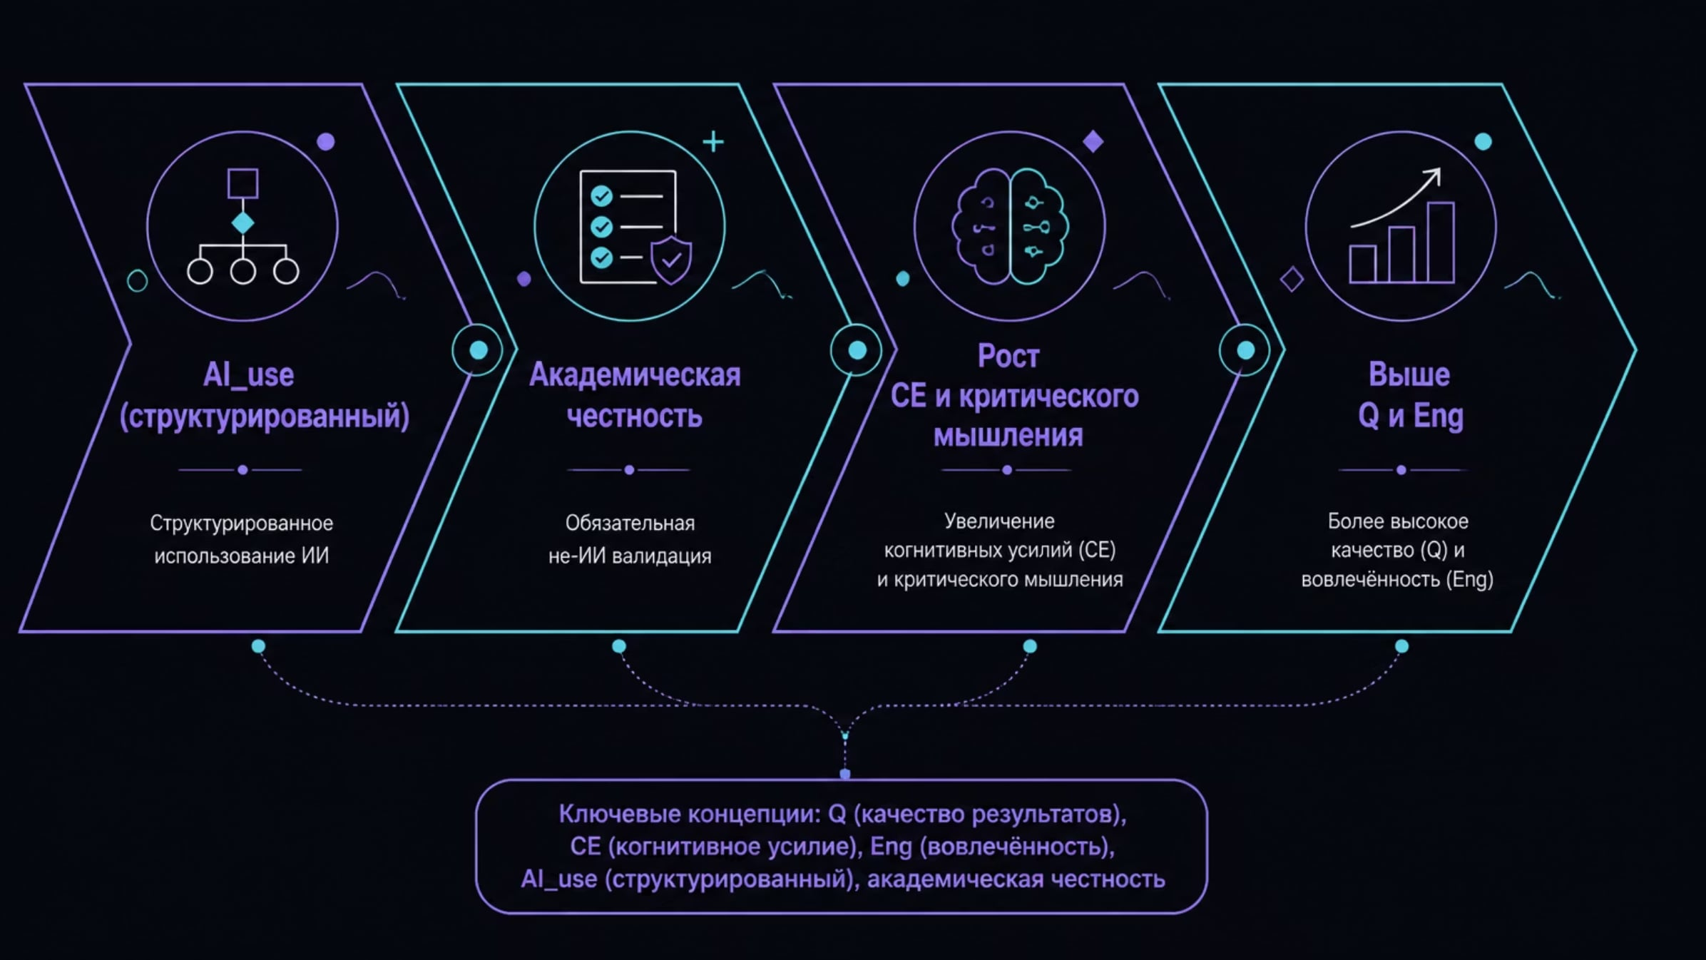
Концептуальная модель
Регламентированный AI_use в сочетании с обязательной валидацией AI_non-use создаёт когнитивное усилие и критическое мышление, которые транслируются в более высокое качество работы и подлинную вовлечённость студента.

Slide 7






Ключевые концепты системы
Многошаговое решение
Промежуточные артефакты
Контроль целостности
Задание разбивается на последовательные этапы, каждый из которых требует отдельного выполнения.
Черновики и расчёты становятся обязательными точками контроля, а не просто вспомогательным материалом.
Проверка каждого этапа перед переходом к следующему обеспечивает академическую честность.
Scaffolded Assessment
Когнитивная нагрузка
Оценивание с направляющей поддержкой на каждом шаге — система ведёт, а не замещает студента.
Формат пошагового решения повышает вовлечённость и реальные когнитивные усилия студента.

Slide 8



Теоретическая рамка
Sweller — когнитивная нагрузка
Инструменты измерения
Влияние внешних подсказок на рабочую память; оптимальный уровень нагрузки как условие обучения.
NASA-TLX
UWES-S
измерение когнитивных усилий S. G. Hart, L. E. Staveland, 1988, оригинальная методика; Е. П. Рыбина, А. Н. Ангельгардт, Т. А. Березнер и А. И. Расторгуева, 2023
измерение вовлечённости студентов в обучение
В. Шауфели
Выготский
обучение через взаимодействие, диалог и «зону ближайшего развития»; ИИ как «инструмент» во внешней поддержке, «скользящая подсказка»
Mezirow / Schön
критическое осмысление и рефлексия как основной путь к освоению профессиональных компетенций
Шкала Ликерта
Субъективные оценки ; измерение уровня вовлеченности в обучение на конкретном занятии

Slide 9
Операционализация
Качество образовательных результатов: пред- и пост-тестирование, шкалы оценивания по критериям (корректность ответа, точность расчётов, связь с теорией, глубина интерпретации, аргументация решения, оригинальность рекомендаций).
Когнитивные усилия: краткая адаптация NASA‑TLX, дополнительно фиксируется время на размышление (ИИ).
Вовлечённость: краткая пост‑анкета (3–4 пункта Likert) и наблюдение преподавателя (шкала активности команды) для оценки вовлеченности на учебной встрече; дополнительно может быть использована шкала вовлеченности в учебе (UWES-SS, Utrecht Work Engagement Scale for Students) в начале и в конце модуля.
Академическая честность: журнал взаимодействий с ИИ, сверка на наличие дословных копий из ИИ.

Slide 10

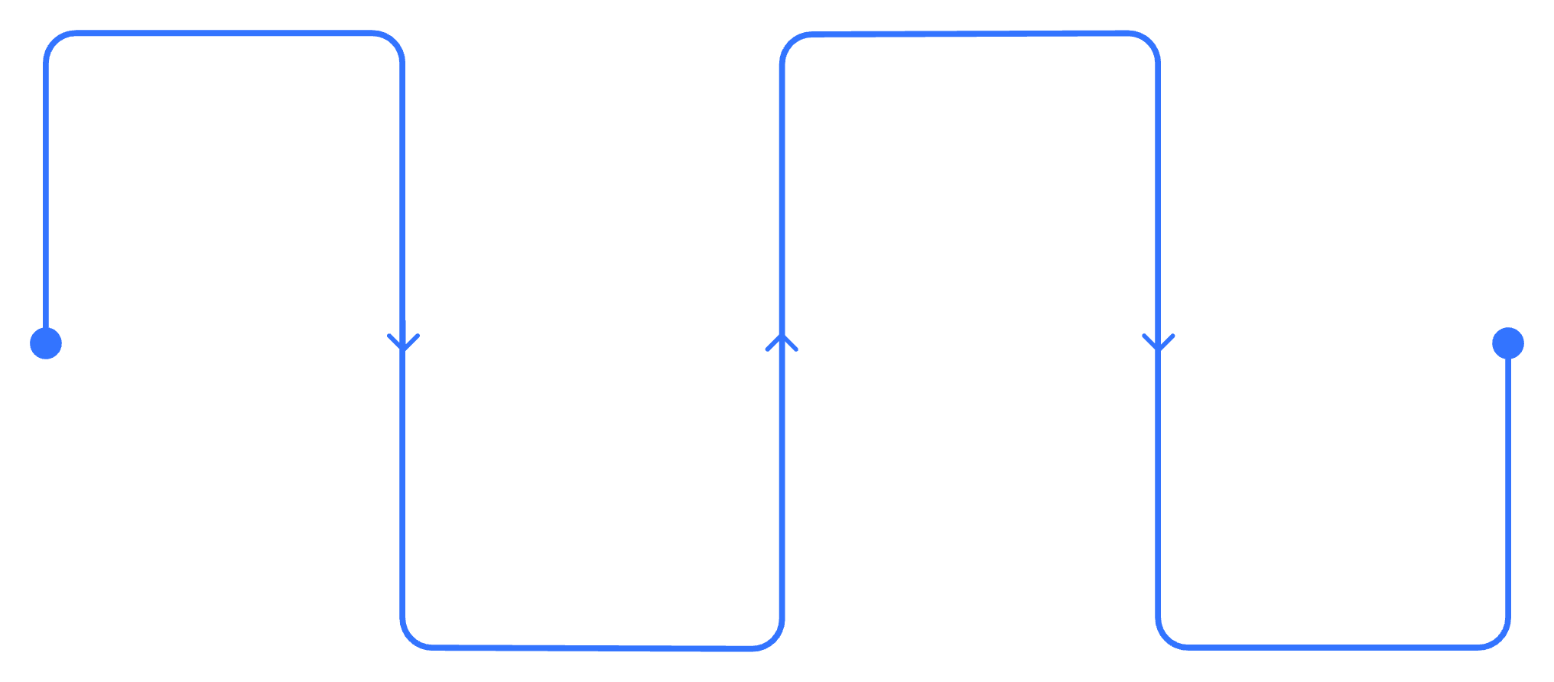
Дизайн эксперимента
Выборка
2 группы по 10–12 команд (2–3 чел.) — экспериментальная (Э) и контрольная без ИИ (К); рандомизация на уровне групп.
Предтест
Сбор данных
Оценка исходного уровня
Фиксация результатов и метрик
Интервенция
Посттест
Оценка изменений после интервенции
Э: с ИИ
К: без ИИ
Задание с регламентом использования ИИ
То же задание в традиционном формате

Slide 11
ЭТАПЫ ЭКСПЕРИМЕНТА
с использованием упрощенного прототипа шаблона (оболочки) для расчетно-аналитического задания
выполнение выданных пунктов задания с последующим обсуждением в команде, фиксацией спорных позиций (без ИИ), в командах
.
1
работа с ИИ (регламент): ограниченное количество целенаправленных запросов, генерация Excel‑формул, кода (при необходимости). Журнал запросов сохраняется, в командах
Задачи для ИИ: критика аргументов по спорным позициям,
2
разработка решения, расчет показателей (без ИИ*), аргументация.
Работа с ИИ: Передача ИИ решения с аргументами для «оппонирования»
Передача ИИ решения с аргументами для «оппонирования», и вместе с аргументированным ответом «оппонента» студенты получают несколько сгенерированных альтернатив, также с аргументами. Сравнение решений, выявление расхождений, причин, обоснование собственной позиции по обоснованности /допустимости разных решений.
Выбор окончательного решения.
3
ОБСУЖДЕНИЕ ПРОМЕЖУТОЧНЫХ РЕЗУЛЬТАТОВ решения задания, в группе
4
введение дополнительных данных/шок-сценария, необходимость разработки решения в изменившейся ситуации, в изменившихся условиях (симуляция). Расчет результатов и обоснование решения в условиях изменений, в команде
5

Slide 12
ЭТАПЫ ЭКСПЕРИМЕНТА окончание
Работа с ИИ: отправка решения с аргументами для получения аргументированного мнения ИИ как «оппонента»; запрос ИИ на разработку двух-трех вариантов решений в изменившейся ситуации с 2-5 обосновывающими аргументами и расчетами по каждому, в командах
.
сравнение решений (этап 5 и этап 6), критика каждого решения, предложенного ИИ, либо согласие с тем, что решение ИИ удачное (2-5 аргументов). Выбор итогового решения с обоснованием выбора, в командах
6
7
подготовка презентации решения с возможностью использования ИИ (в контрольной группе не требуется обязательная презентации, решение может быть представлено в удобной форме), в командах
8
ОБСУЖДЕНИЕ решения шок-сценария, в группе
9
пост-тестирование, анкетирование, рефлексия
обсуждение опыта регламентированного использования ИИ
в группе
10

Slide 13
ТРЕБОВАНИЯ к ИИ-решению
Обязательная техническая поддержка тестирования и опросов, включая проведение, обработку и визуализацию результатов.
Возможность преподавателя настойки задания (при успешном результате использования прототипа шаблона (оболочки) расчетно-аналитического задания в эксперименте):
- выбора между готовыми исходными данными и отсылкой к источникам статистических и отчетных данных, с необходимостью их обработки обучающимися;
- формулировки задания, отдельных пунктов задания, возможности генерации намеренно ошибочного ответа (включить/выключить, ввести готовый текст);
- выбора показателей, условий для симуляции.

Slide 14

Регламент использования ИИ
✅ Разрешено
🚫 Запрещено
Критика аргументов по спорным позициям
Генерация Excel-формул и кода
Проверка расчётов
«Оппонирование» готового решения
Генерация альтернатив с аргументами
Вводить текст задания и получать готовое решение
Использовать ИИ для сравнения альтернатив вместо самостоятельного анализа
Писать финальный ответ с помощью ИИ
Журнал взаимодействий с ИИ фиксирует все обращения и служит инструментом контроля академической честности.

Slide 15





Функциональные требования
Анализ данных, разработка решений
Фасилитация
Моделирование финансовых и текстовых данных; сравнение альтернатив и поддержка шок-событий; формирование ложных решений и/или аргументов
Организация дискуссий и сбор структурированной саморефлексии от студентов; режим оппонента
Групповая работа
Заключения
Оценка командной работы, регистрация действий пользователей и индивидуального вклада, формирование журнала взаимодействия с ИИ.
Автоматическое формирование аналитических заключений для преподавателя по каждому студенту и группе; анализ и визуализация результатов тестирования и анкетирования

Slide 16

Нефункциональные требования
Интерпретируемость
Ограничение на готовый ответ
Русский язык и интеграция
Решения системы объяснимы — преподаватель понимает логику каждой подсказки.
Поддержка русского языка; интеграция с LMS Modeus и платформами ТюмГУ.
Архитектурный запрет на формирование финальных решений для студента.
Защита данных и гибкость
Устойчивость
Конфиденциальность данных; донастройка под разные курсы и дисциплины.
Защита от абьюзивных запросов; прозрачность алгоритмов для преподавателя.

